Slide 1
Motorcycle Safety Helmet Detection System ระบบตรวจจับหมวกนิรภัยของผู้ขับขี่รถจักรยานยนต์

Slide 2
Agenda
Blob coloring
Contours
Motion Detection On paper
Implement Dilation & Erosion Algorithm

Slide 3
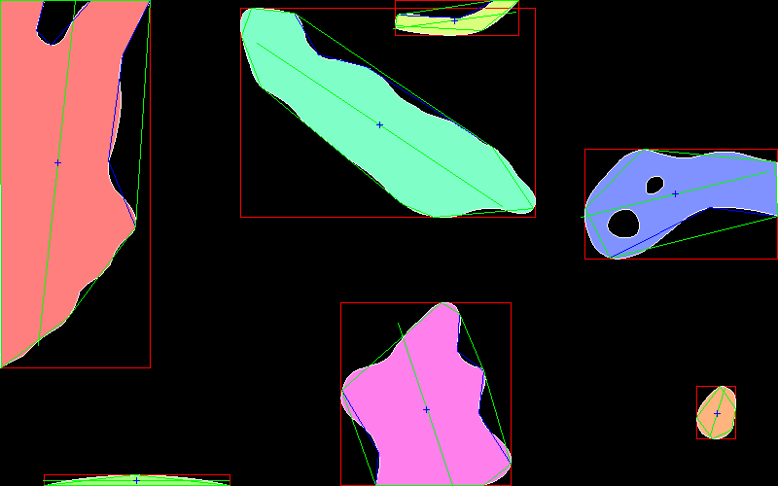
Blob coloring

Slide 4

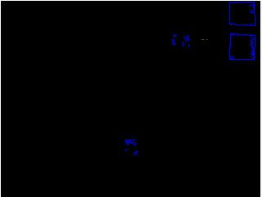
Contours
Contours เป็นวิธีการหาขอบของภาพ

Slide 5
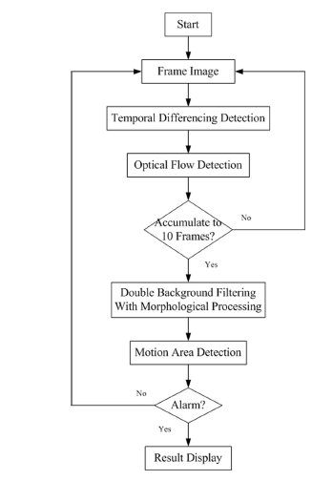
An Improved Motion Detection Method for Real-Time Surveillance

